Slide 1

Grafos ( Métodos de búsqueda )
Vargas Bermúdez Pablo

Slide 2
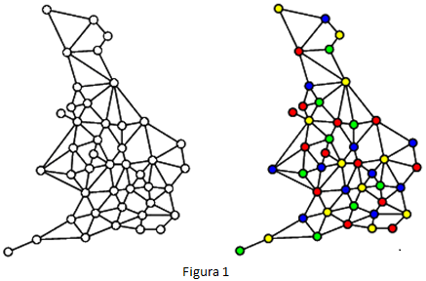
¿Qué es?
Es un tipo abstracto de datos (TAD), que consiste en un conjunto de nodos (también llamados vértices) y un conjunto de arcos (aristas) que establecen relaciones entre los nodos.
Normalmente, un grafo se define como G=(V,E), siendo V un conjunto cuyos elementos son los vértices del grafo y, E uno cuyos elementos son las aristas (edges en inglés), las cuales son pares (ordenados si el grafo es dirigido) de elementos en V

Slide 3

¿Cómo se representa?

Slide 4
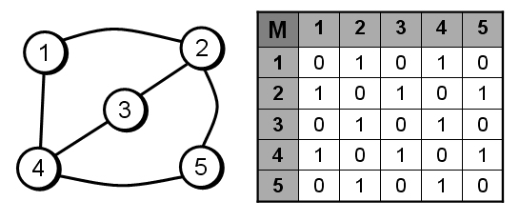
¿Cómo se representa?
Matriz de adyacencias: se asocia cada fila y cada columna a cada nodo del grafo, siendo los elementos de la matriz la relación entre los mismos, tomando los valores de 1 si existe la arista y 0 en caso contrario.

Slide 5
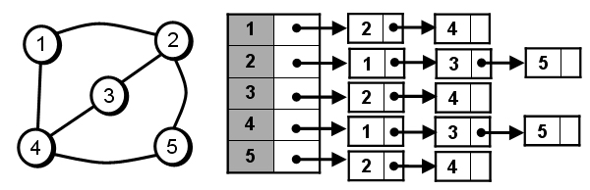
Lista de adyacencias
Lista de adyacencias: se asocia a cada nodo del grafo una lista que contenga todos aquellos nodos que sean adyacentes a él.

Slide 6
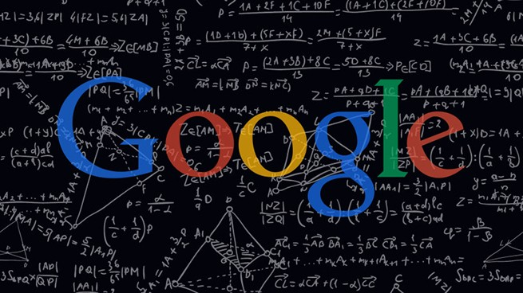
Algoritmos de búsqueda

Slide 7
Depth First Search ( DFS )
Temporal: O( |V| + |E| )
Espacial: O( |V| )
Pseudocódigo:
procedure DFS(G,v): label v as discovered for all directed edges from v to w that are in G.adjacentEdges(v) do if vertex w is not labeled as discovered then recursively call DFS(G,w)

Slide 8
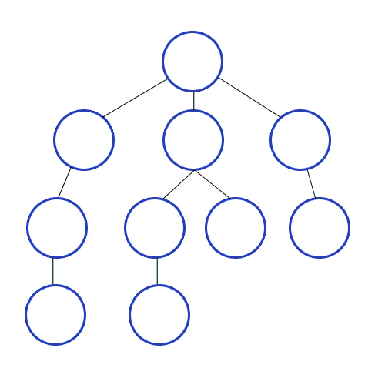
Descripción gráfica

Slide 9
Aplicaciones
Clasificación topológica.
Encontrar los puentes de un gráfico.
Prueba de planaridad.
Resolver acertijos con una sola solución, como laberintos.
La generación de laberintos.
Encontrar biconnectividad en gráficos.

Slide 10
Breadth First Search ( BFS )
procedure BFS(G,start_v): let Q be a queue label start_v as discovered Q.enqueue(start_v) while Q is not empty v = Q.dequeue() if v is the goal: return v for all edges from v to w in G.adjacentEdges(v) do if w is not labeled as discovered: label w as discovered w.parent = v Q.enqueue(w)
Temporal: O( |V| + |E| )
Espacial: O( |V| )

Slide 11
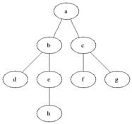
Descripción gráfica

Slide 12
Aplicaciones
Encontrar la ruta más corta entre dos nodos u y v, con la longitud de la ruta medida por el número de bordes
La serialización / deserialización de un árbol binario frente a la serialización en orden ordenado permite que el árbol se reconstruya de manera eficiente.
Prueba de bipartidismo de un gráfico.

Slide 13
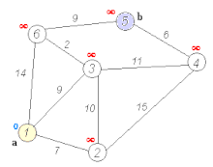
Dijkstra
Se trata de un algoritmo de búsqueda sobre grafos que soluciona el problema del camino mínimo (de ahí que también sea conocido como algoritmo de caminos mínimos) en grafos de aristas con pesos no negativos.

Slide 14
Pseudocódigo
Temporal: O( |E| + |V|log|V| )
function Dijkstra(Graph, source): create vertex set Q for each vertex v in Graph: dist[v] ← INFINITY prev[v] ← UNDEFINED add v to Q dist[source] ← 0 while Q is not empty: u ← vertex in Q with min dist[u] remove u from Q for each neighbor v of u: // only v that are still in Q alt ← dist[u] + length(u, v) if alt < dist[v]: dist[v] ← alt prev[v] ← u return dist[], prev[]

Slide 15
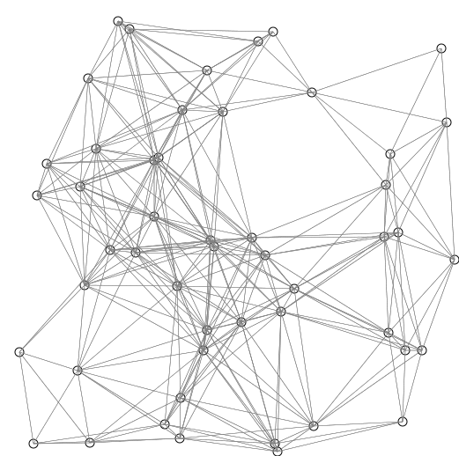
Descripción gráfica

Slide 16
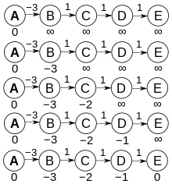
Bellman Ford
El algoritmo de Bellman-Ford genera el camino más corto en un grafo dirigido ponderado (en el que el peso de alguna de las aristas puede ser negativo).

Slide 17
Pseudocódigo
Temporal: O( |V||E| )
Espacial: O( |V| )
function BellmanFord(list vertices, list edges, vertex source) ::distance[],predecessor[] // Step 1: initialize graph for each vertex v in vertices: distance[v] := inf // Initialize the distance to all vertices to infinity predecessor[v] := null // And having a null predecessor distance[source] := 0 // The distance from the source to itself is, of course, zero // Step 2: relax edges repeatedly for i from 1 to size(vertices)-1: for each edge (u, v) with weight w in edges: if distance[u] + w < distance[v]: distance[v] := distance[u] + w predecessor[v] := u

Slide 18
Pseudocódigo
// Step 3: check for negative-weight cycles for each edge (u, v) with weight w in edges: if distance[u] + w < distance[v]: error "Graph contains a negative-weight cycle" return distance[], predecessor[]

Slide 19
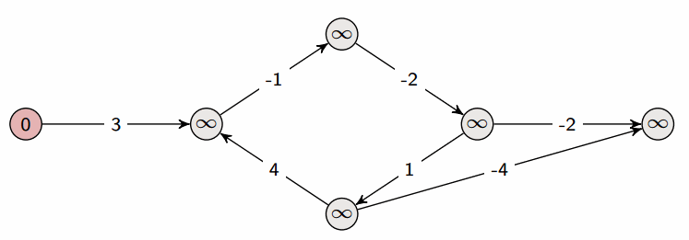
Descripción gráfica

Slide 20
Bibliografía
Tipo de dato y Representaciones:
https://es.wikipedia.org/wiki/Grafo_(tipo_de_dato_abstracto)
Algoritmos de búsqueda:
http://www.dma.fi.upm.es/personal/gregorio/grafos/web/iagraph/busqueda.html
DFS:
https://en.wikipedia.org/wiki/Depth-first_search#Pseudocode
BFS:
https://en.wikipedia.org/wiki/Breadth-first_search
Dijkstra:
https://en.wikipedia.org/wiki/Dijkstra%27s_algorithm#Pseudocode

